Slide 1
手写Spring

Slide 2
IOC部分

Slide 3
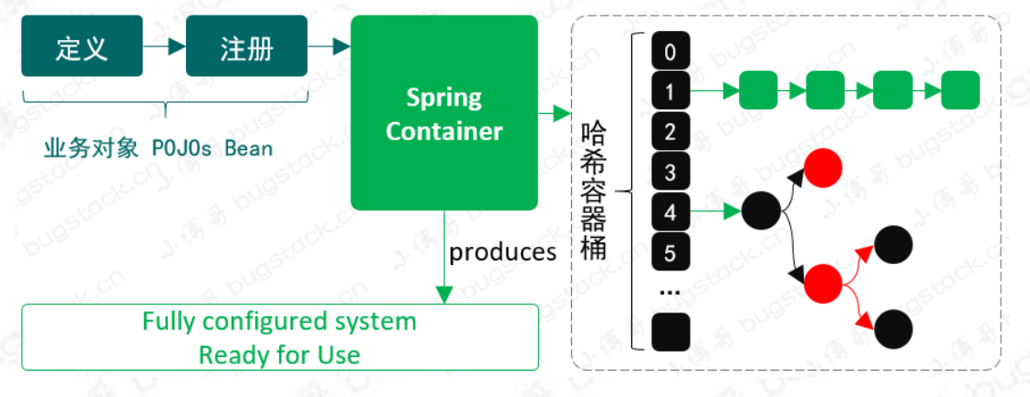
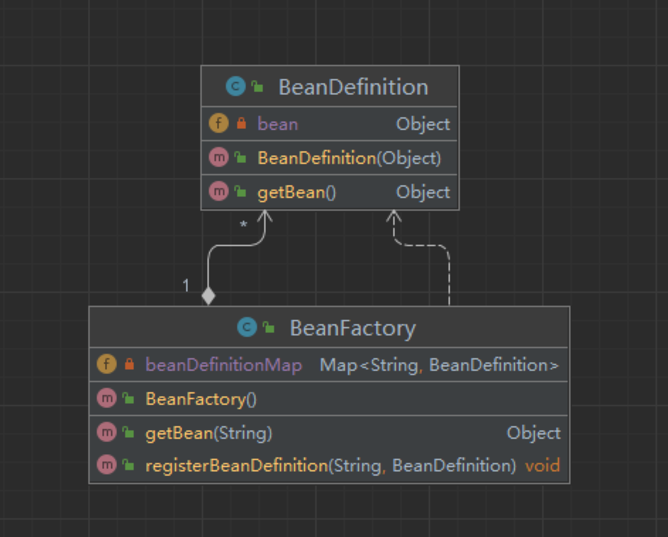
1. 创建一个简单的Bean容器
Notes:
IOC即是bean容器集合，BeanFactory 直接保存bean集合

Slide 4
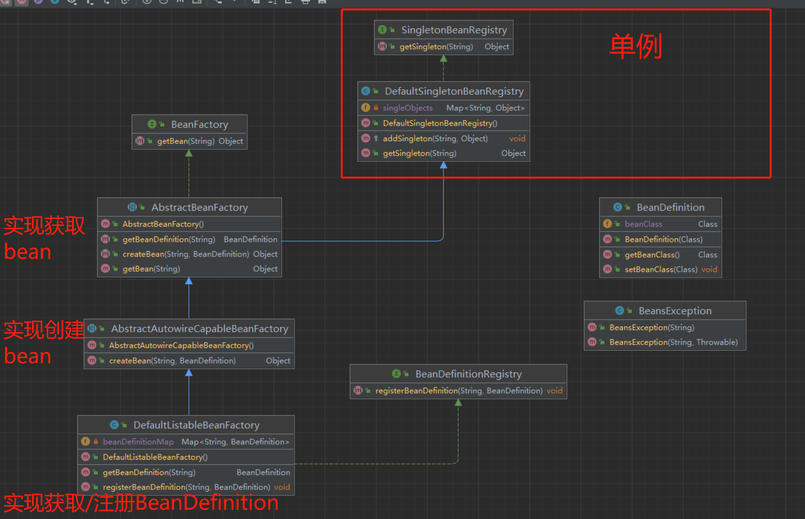
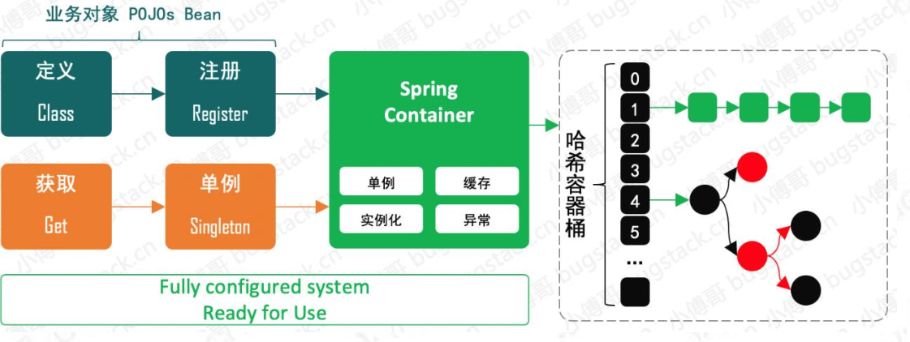
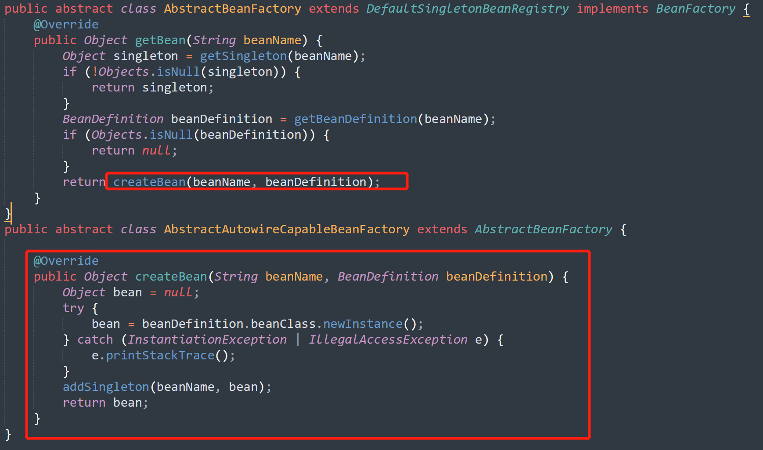
2. 实现Bean的定义、注册、获取
Notes:
修改BeanDefinition对象，保存bean对象的class对象。
定义单例结构：
定义SingletonBeanRegistry接口。
getSingleton方法：获取单例对象。
定义DefaultSingletonBeanRegistry类，继承SingletonBeanRegistry接口。
定义Map对象singleObjects，用于保存单例对象。
编写getSingleton方法：用于获取bean的单例对象。
编写addSingleton方法：用于新增bean对象，访问级别为protected。
定义IOC框架：
定义BeanFactory接口
定义getBean方法，用于获取bean实例对象。
定义AbstractBeanFactory抽象类，实现BeanFactory接口
继承DefaultSingletonBeanRegistry对象，获取塞入和获取单例bean对象的能力。
定义抽象方法：
getBeanDefinition 获取beanDefinition 对象
createBean 创建bean对象。
编写getBean方法
获取单例对象。【调用DefaultSingletonBeanRegistry的getSingleton方法】
如果拿到，直接返回
如果拿不到，则执行下一步。
获取对象的 BeanDefinition 对象
如果拿不到，直接返回null
如果拿到，则执行下一步。
创建 bean对象。
定义AbstractAutowireCapableBeanFactory抽象对象。
该类继承AbstractBeanFactory，并实现了createBean方法
简单实现createBean方法：
根据传入的beanDefinition 获取class。
调用class.newInstance方法，创建bean对象。
调用DefaultSingletonBeanRegistry的addSingleton将bean对象塞入单例容器中。
核心实现类：定义 DefaultListableBeanFactory 对象。
该类继承AbstractBeanFactory对象，并实现了getBeanDefinition方法。
该类继承了BeanDefinitionRegistry接口【非常重要】
此接口提供了registerBeanDefinition方法，用于向注册表中注册 BeanDefinition。
该类定义Map用于保存BeanDefinition集合。
registerBeanDefinition：用于注册BeanDefinition对象。
getBeanDefinition：用于获取BeanDefinition对象。

Slide 5
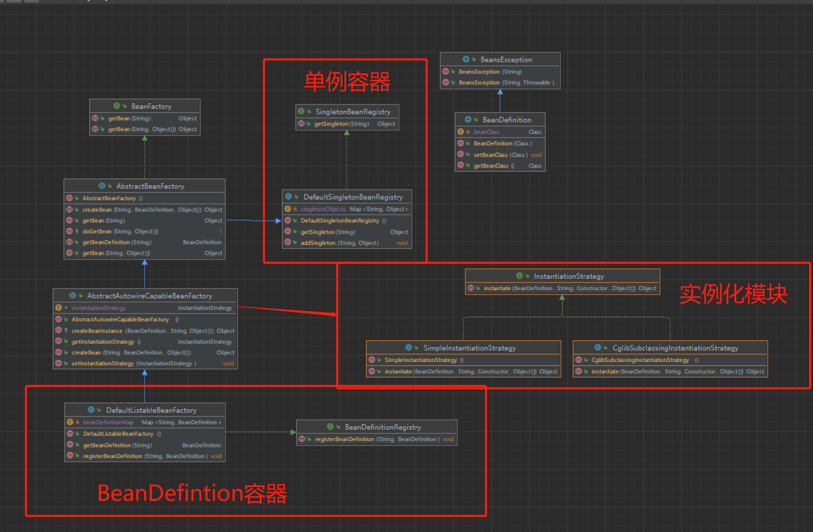
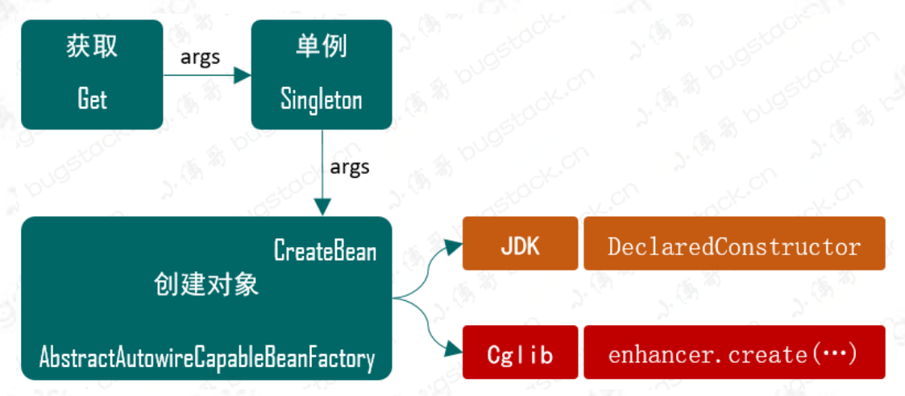
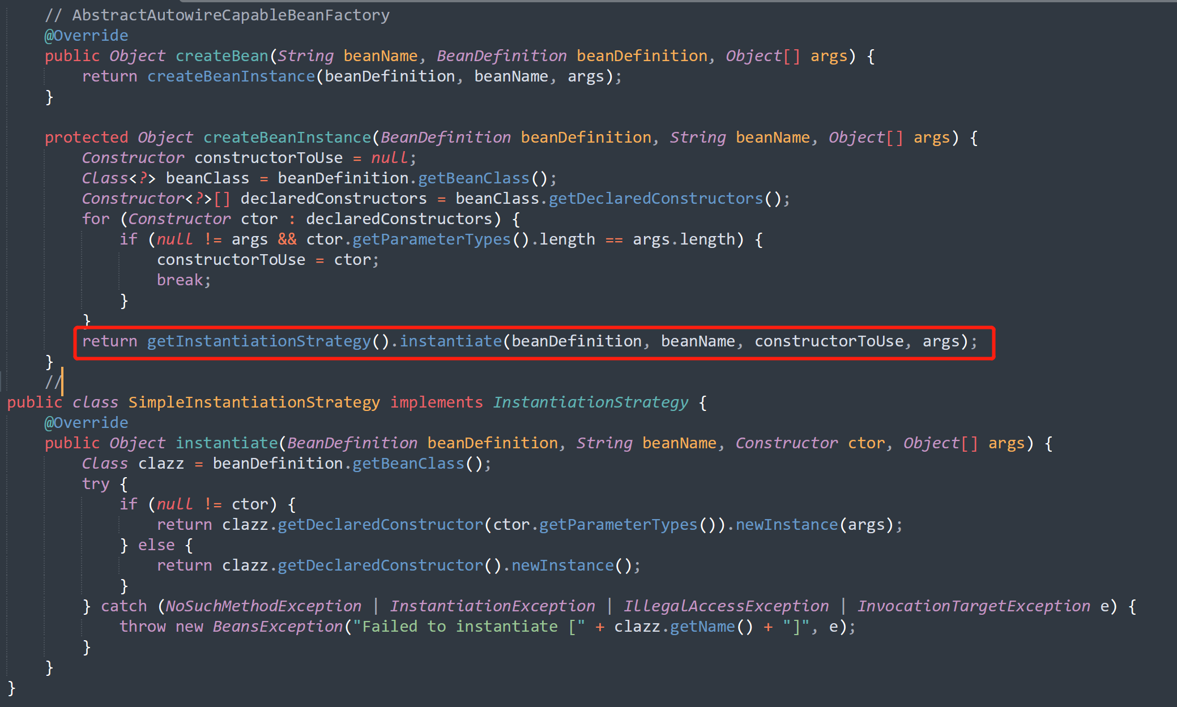
3.对象实例化策略
Notes:
之前的实例化方法，如果创建对象是个有参构造器，就会报错。

Slide 6
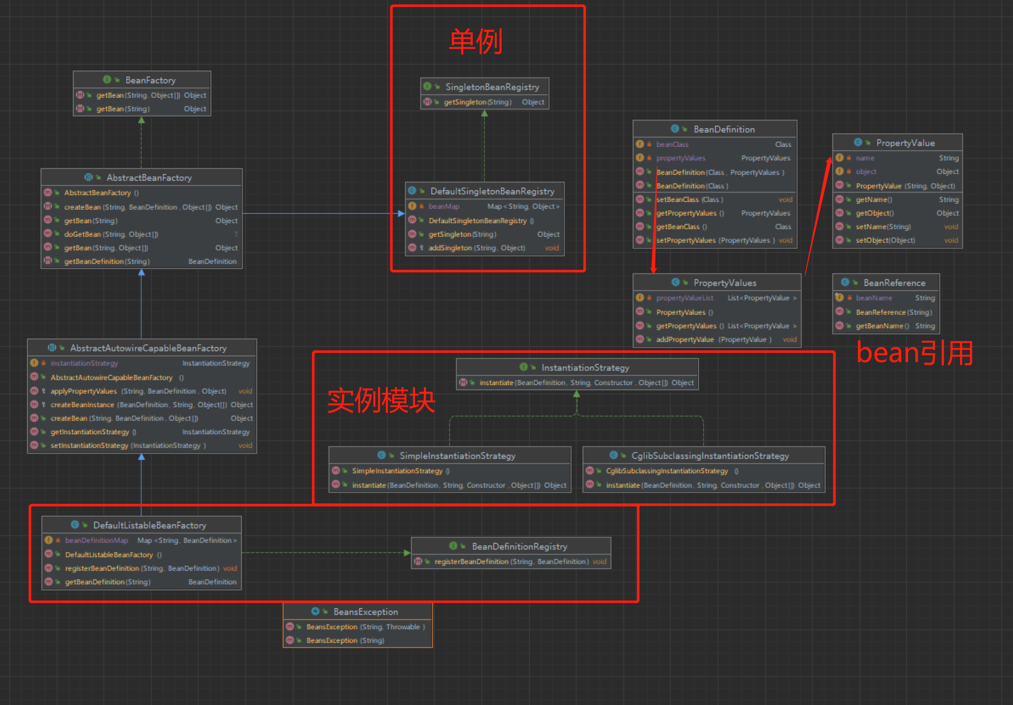
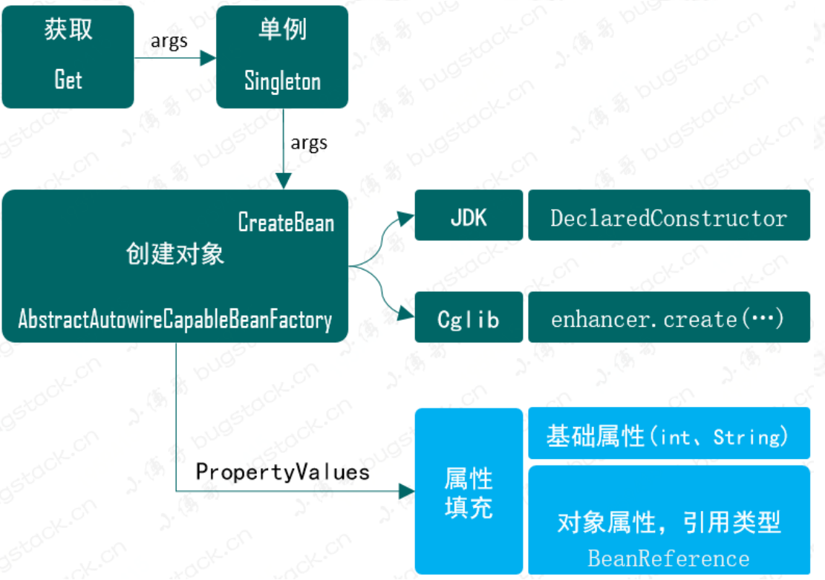
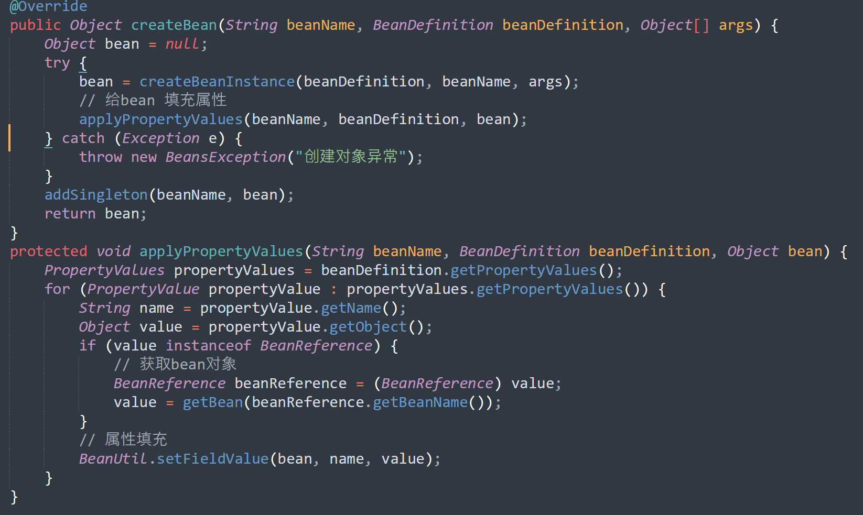
4.注入属性和依赖对象
Notes:
上一章解决了构造器不同参数的问题，但是没法解决属性值注入的问题。
PropertyValue

Slide 7
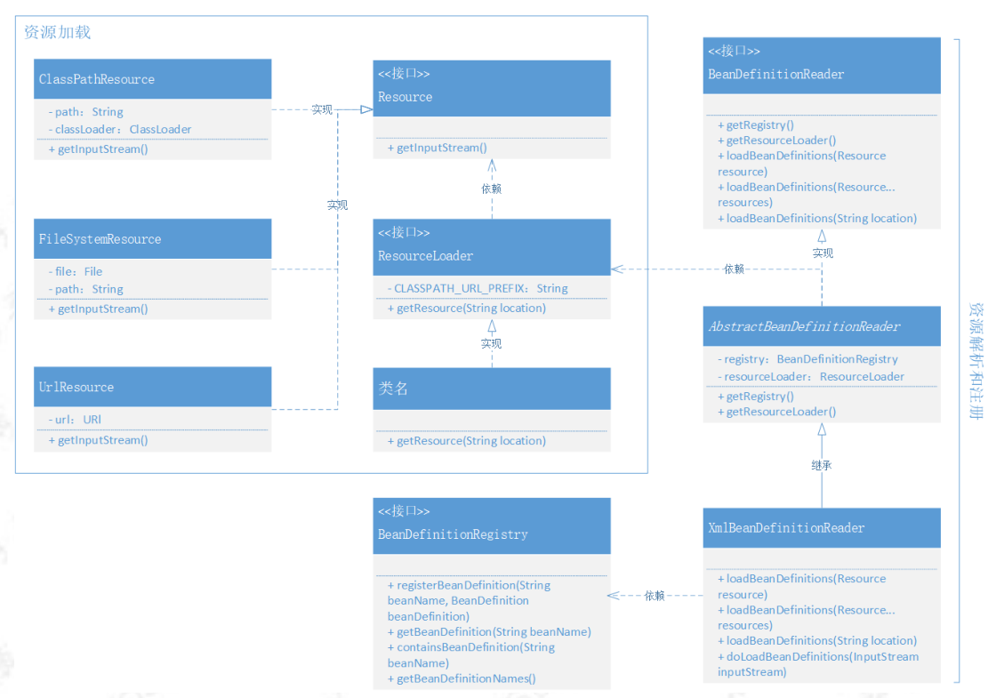
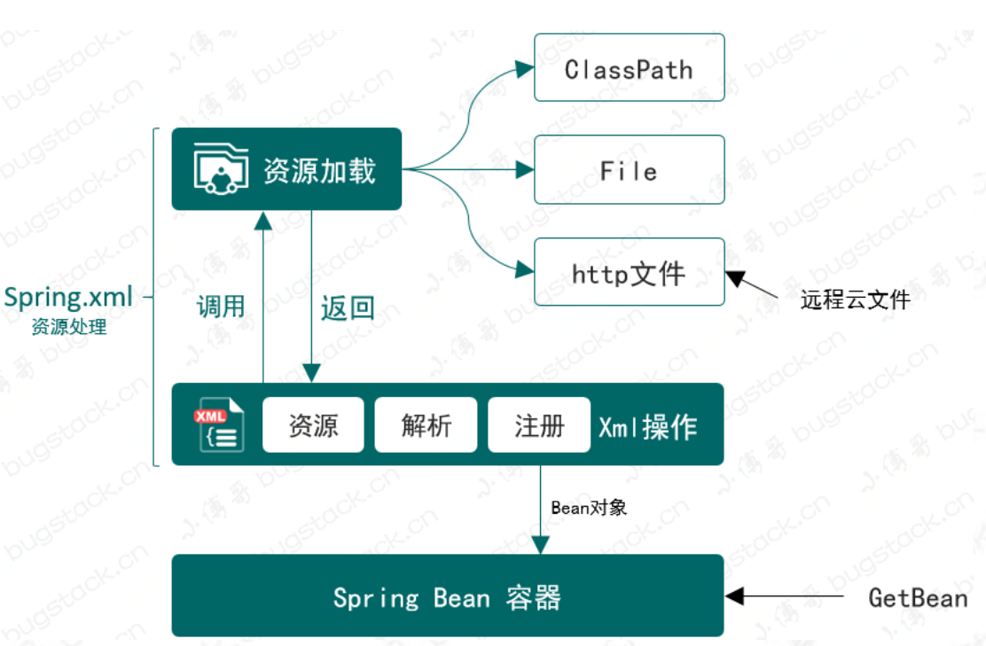
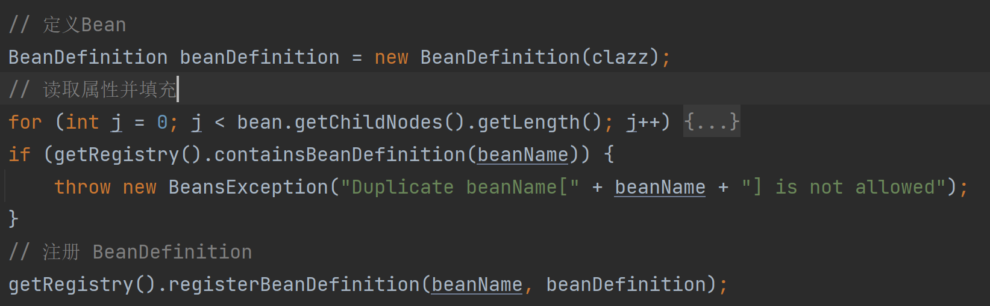
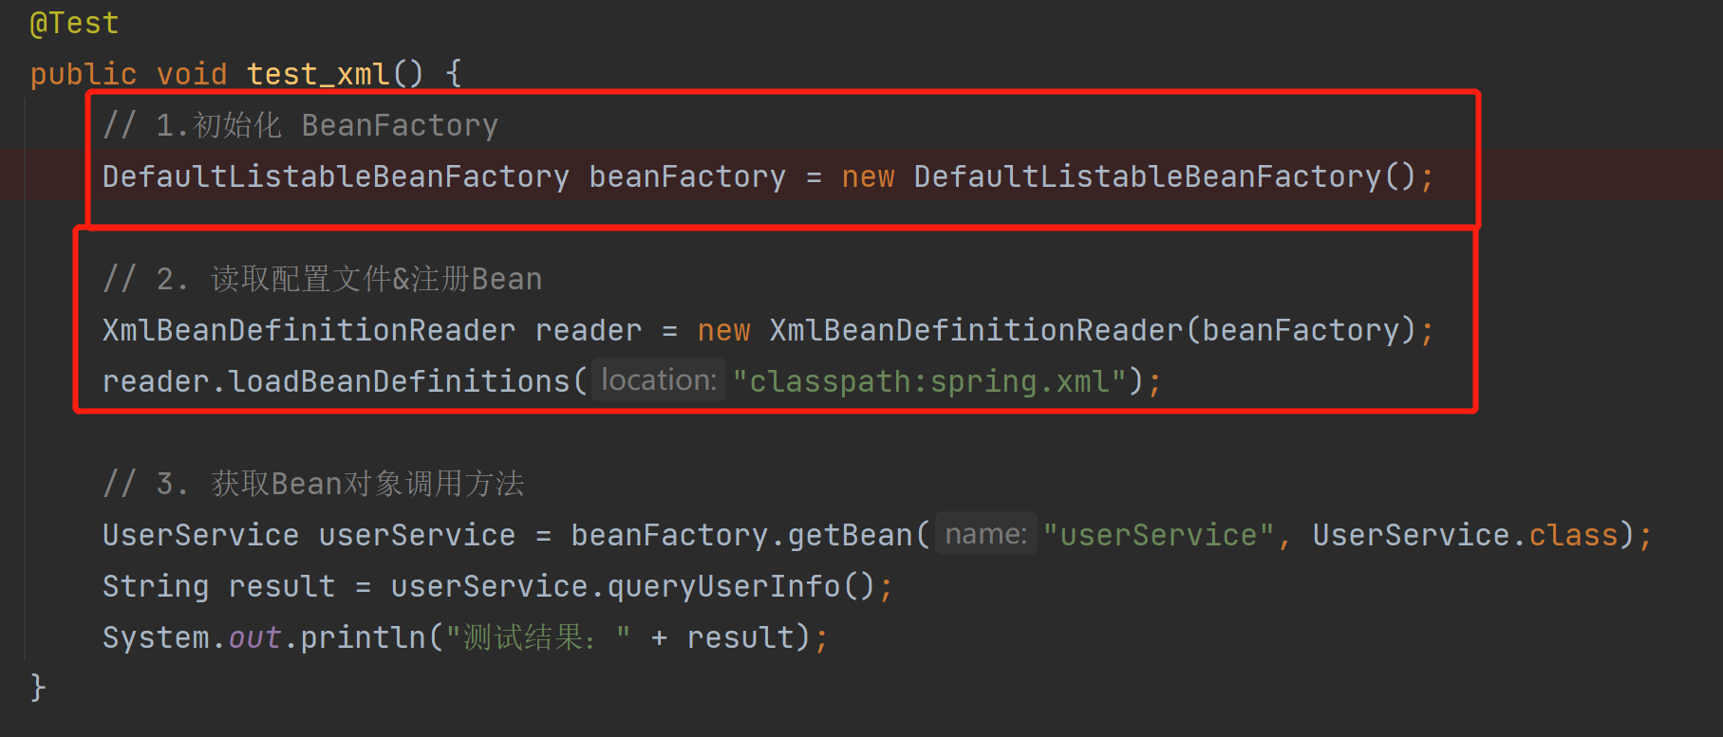
5.资源加载器解析文件注册对象
Notes:
1. 解释BeanDefinitionReader
getRegistry 获取BeanDefinition注册器
getResourceLoader 获取加载器
loadBeanDefinitions 加载文件
2. 解释XmlBeanDefinitionReader 中loadBeanDefinitions 核心方法
3. 解释DefaultListableBeanFactory 与 XmlBeanDefinitionReader 组合

Slide 8
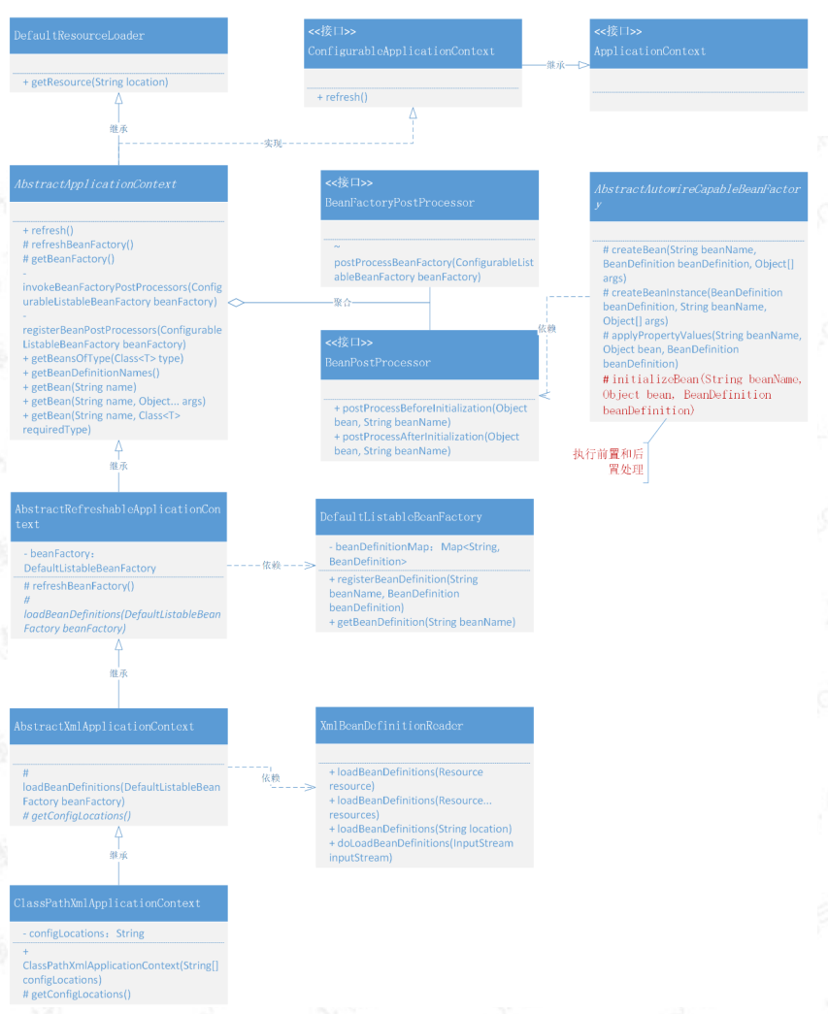
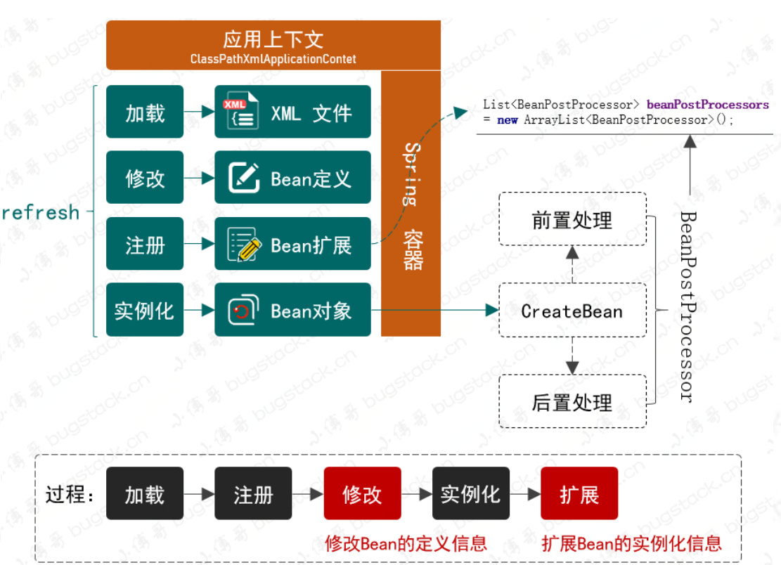
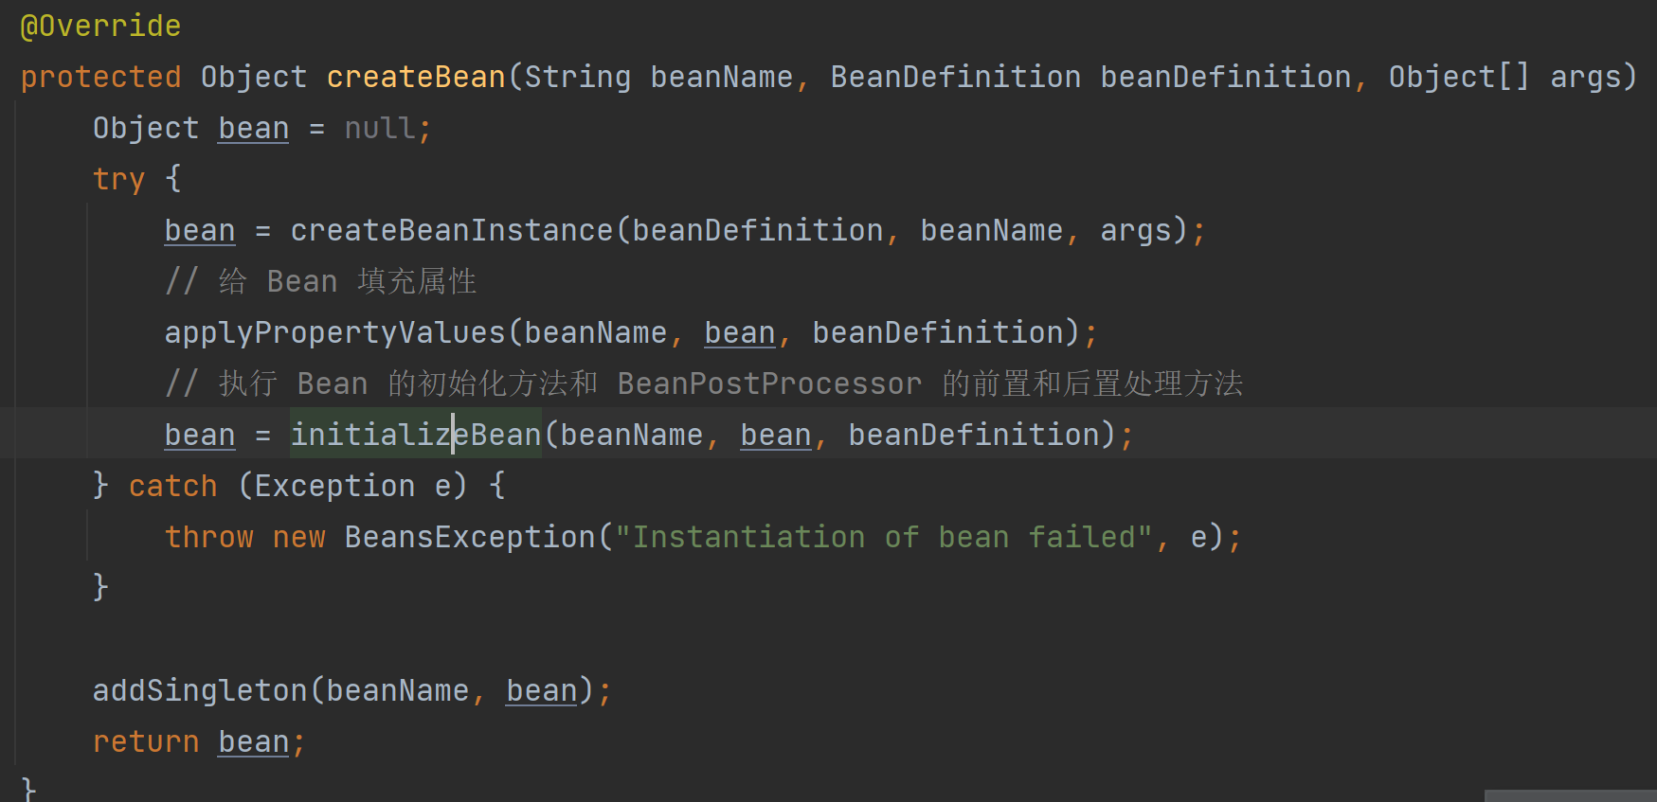
6.应用上下文
Notes:
AbstractApplicationContext的refresh方法
创建 BeanFactory，并加载 BeanDefinition。
获取 BeanFactory
在 Bean 实例化之前，执行 BeanFactoryPostProcessor (修改BeanDefinition）
BeanPostProcessor 需要提前于其他 Bean 对象实例化之前执行注册操作
提前实例化单例Bean对象
AbstractRefreshableApplicationContext的refreshBeanFactory方法
DefaultListableBeanFactory beanFactory = createBeanFactory();
loadBeanDefinitions(beanFactory); 加载beanDefinition
AbstractXmlApplicationContext的loadBeanDefinitions方法
组合XmlBeanDefinitionReader
优化createBean
添加initializeBean
执行 BeanPostProcessor Before 处理
执行初始化方法
执行 BeanPostProcessor After 处理

Slide 9
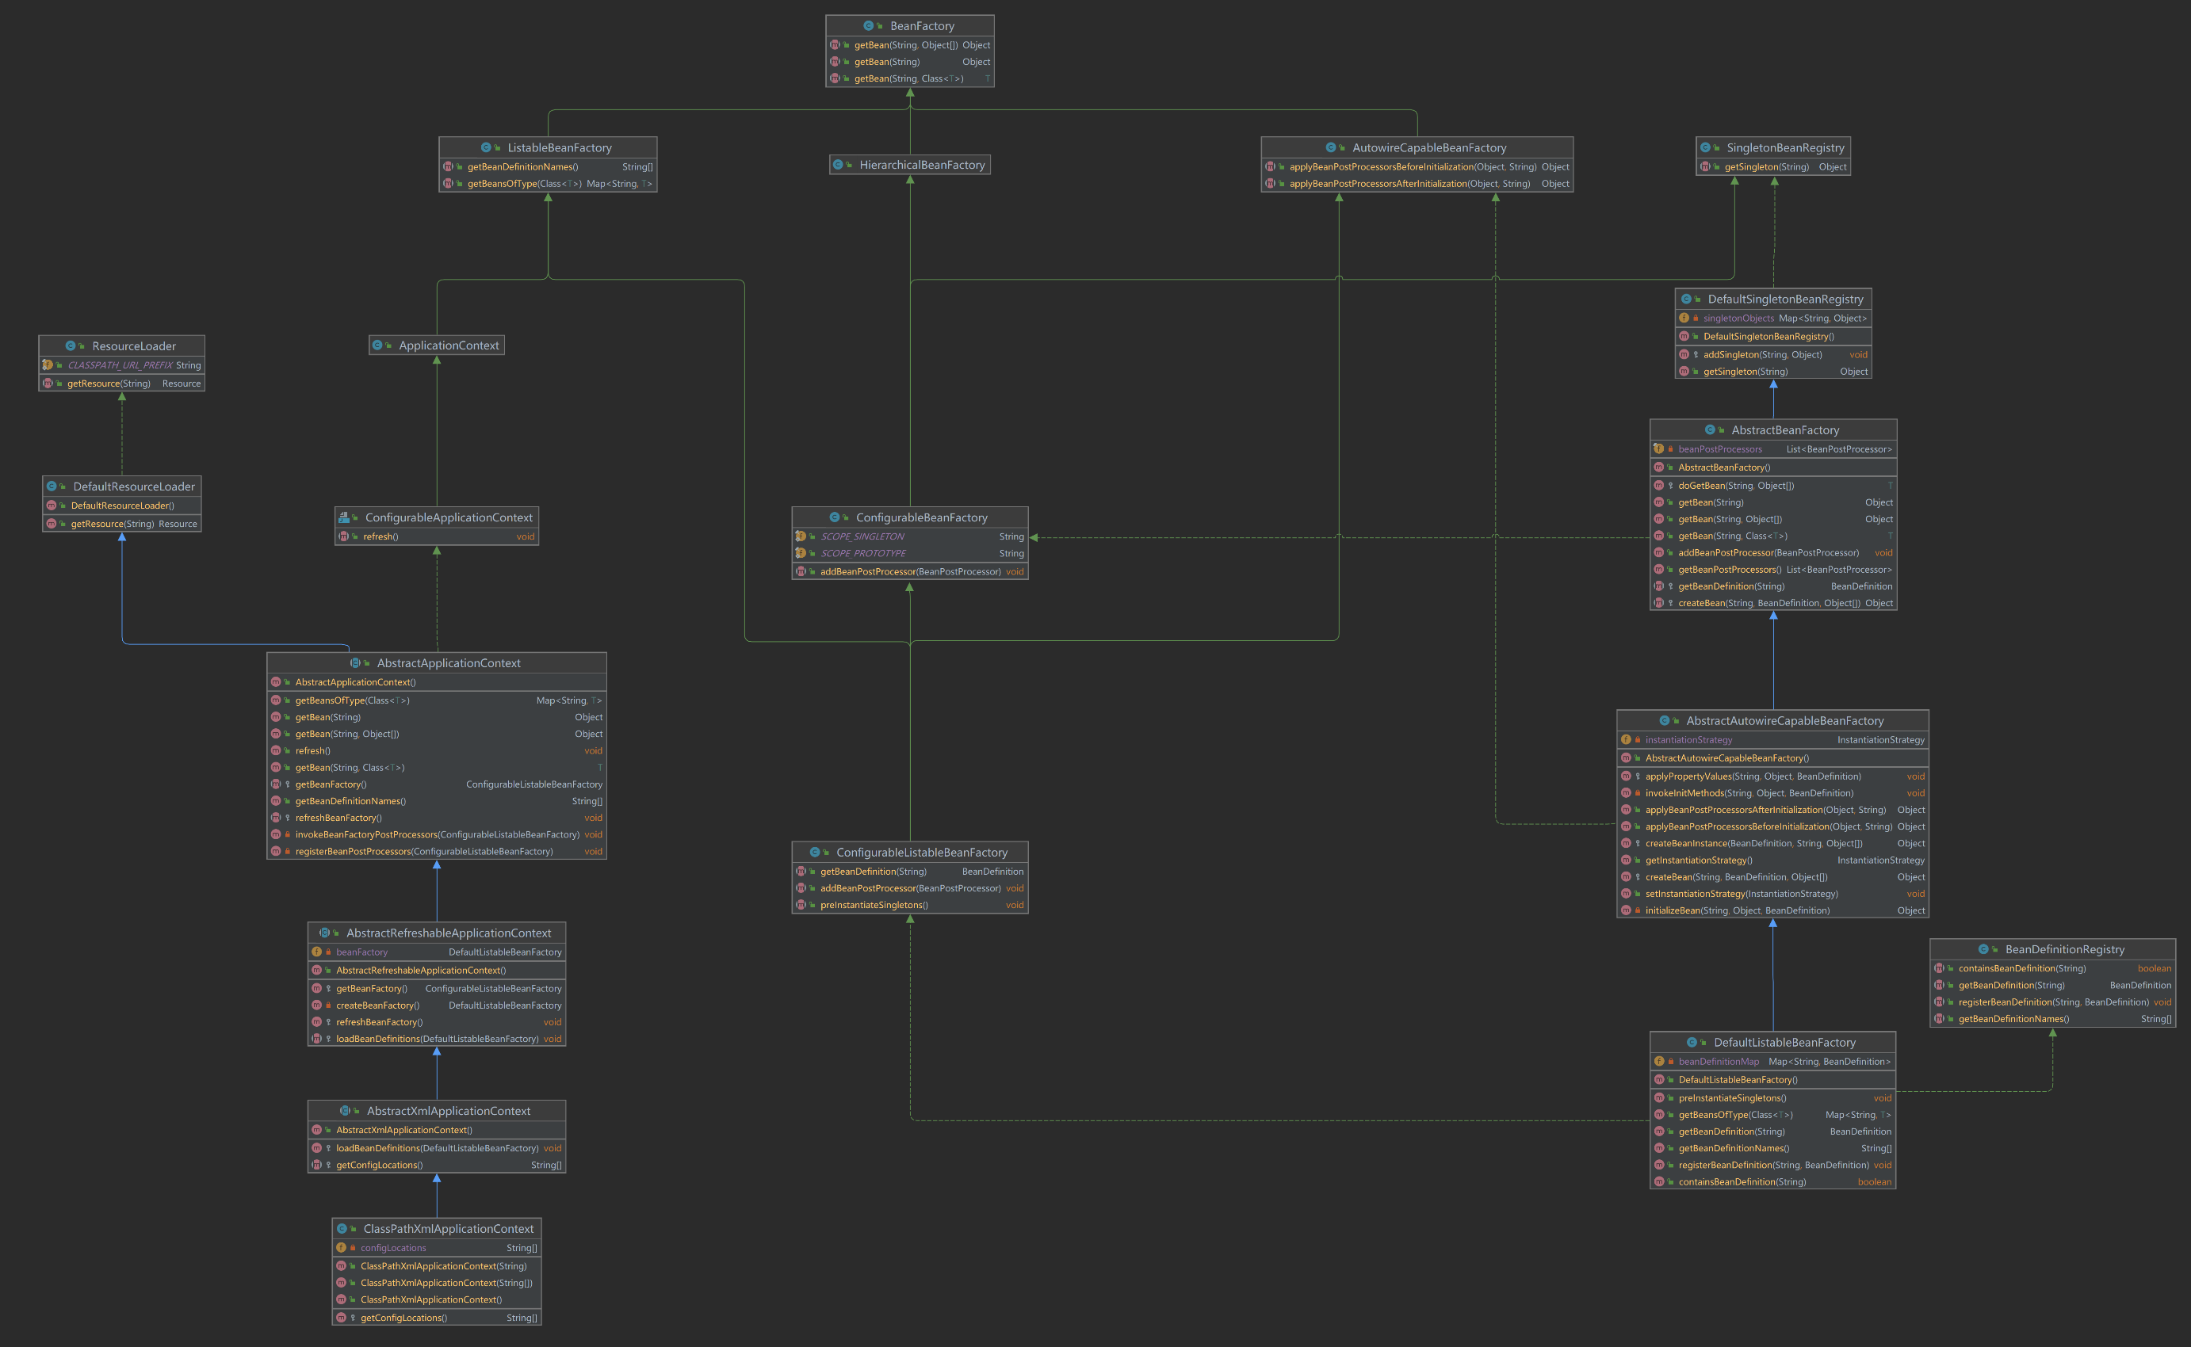
查找Bean列表
实现Bean扩展
多例
单例模块
文件加载模块
Ioc容器
Ioc容器：添加刷新
多例/单例
创建Bean
创建容器
实际创建Bean、 填充属性/扩展
创建BeanFactory：即新建 DefaultListableBeanFactory
定义抽象方法loadBeanDefinitions【用于扩展不同形式的加载BeanDefinition】
实现loadBeanDefinitions，从xml中加载
获取beanDefinition
读取配置

Slide 10
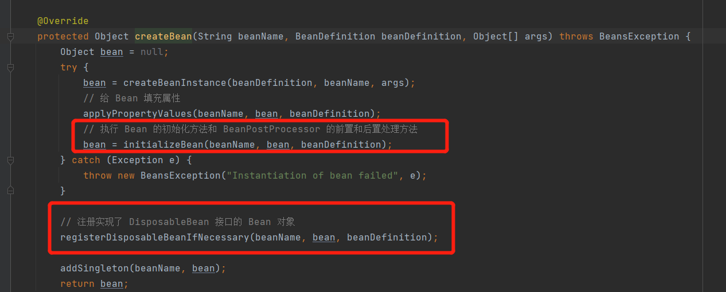
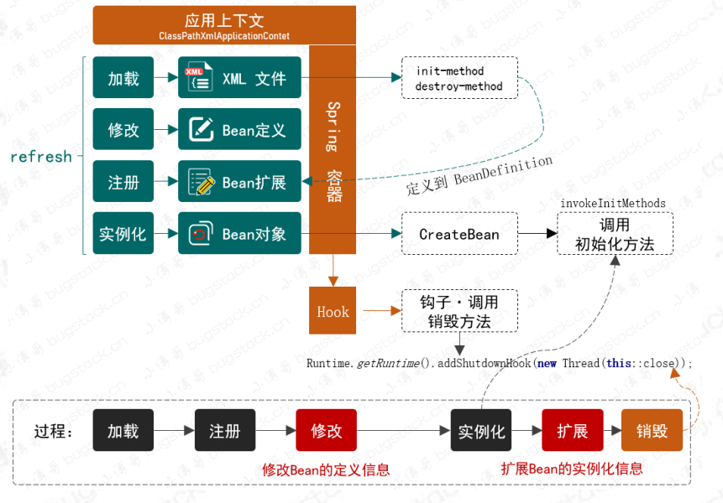
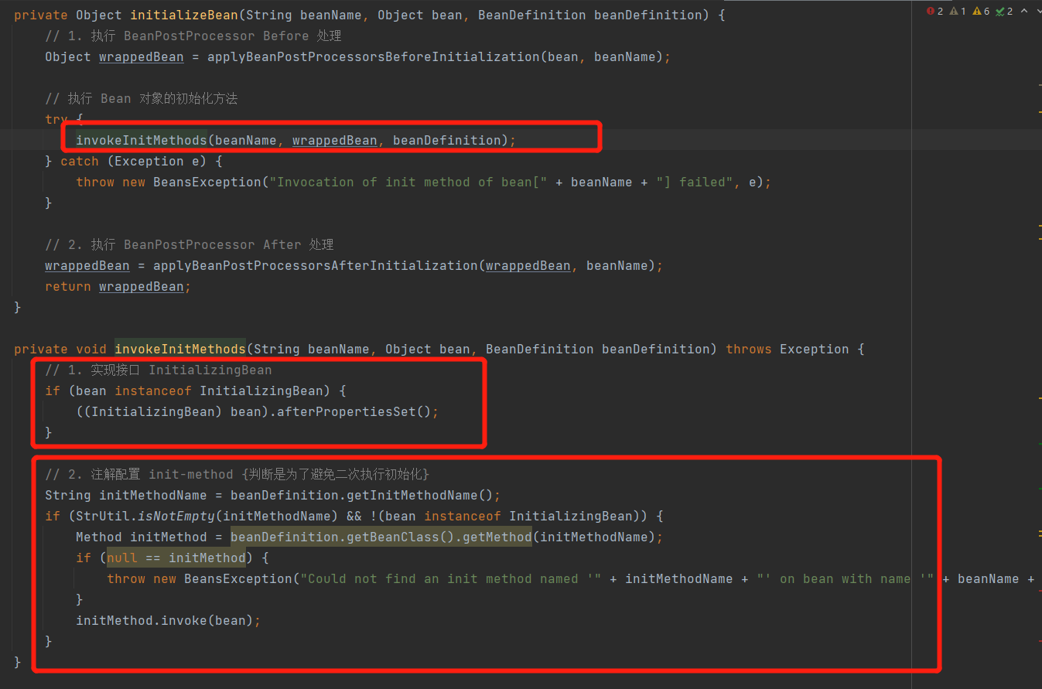
7.初始化和销毁
Notes:
优化createBean方法
优化initializeBean方法
优化清除方法保存
需要清除的对象
调用清除方法
在创建容器时注册钩子 applicationContext.registerShutdownHook();

Slide 11
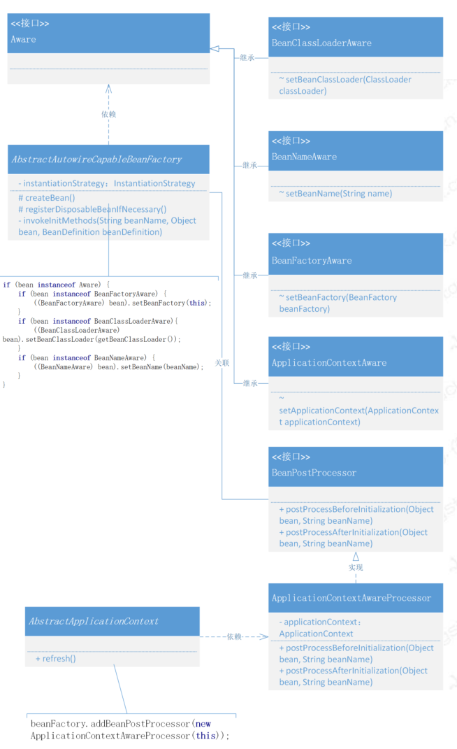
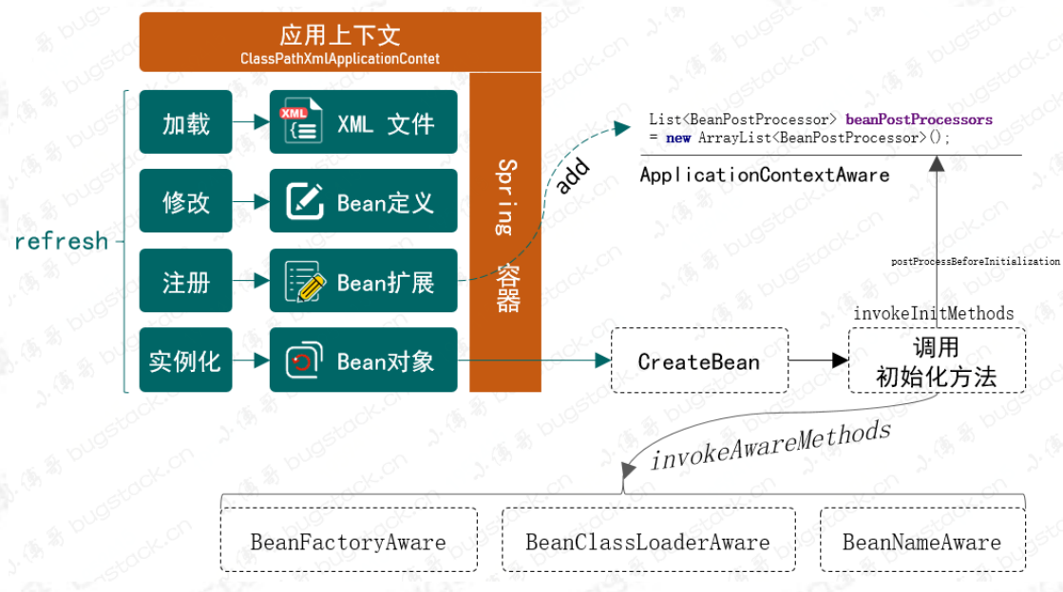
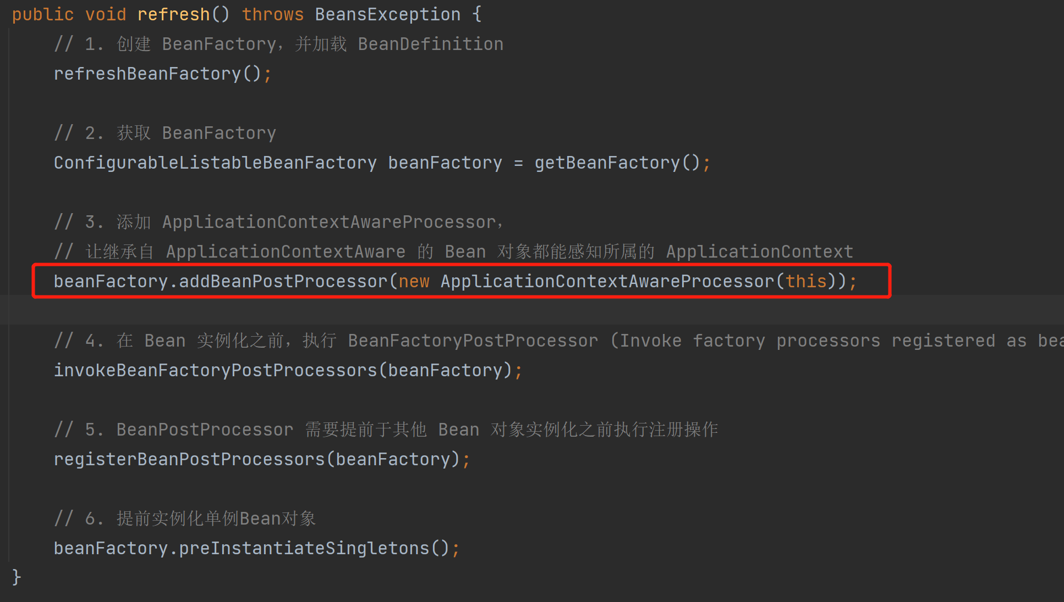
8. Aware 感知容器对象
Notes:
createBean中添加 容器
BeanNameAware、BeanFactoryAware、BeanClassLoaderAware
ApplicationContext的refresh过程中添加 容器感知

Slide 12
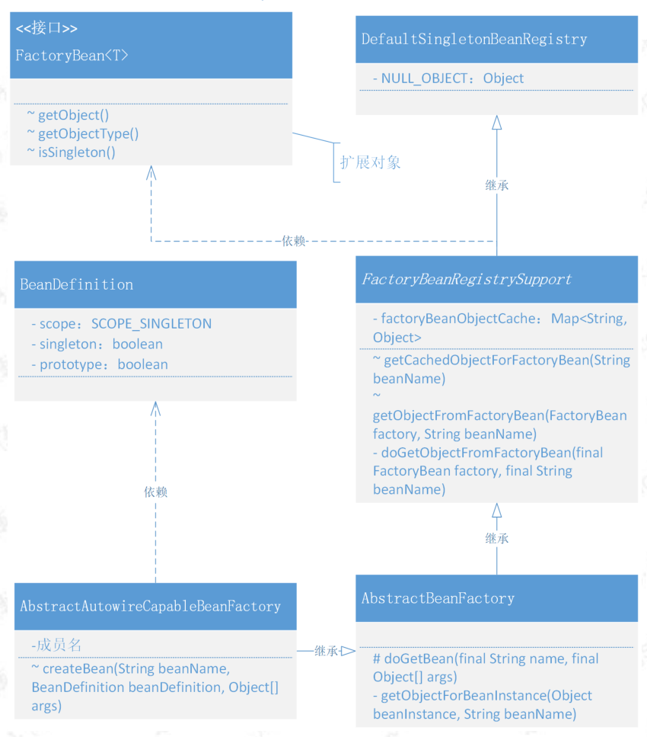
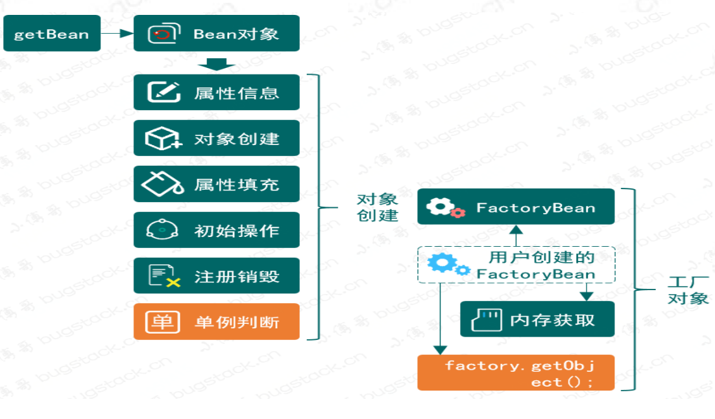
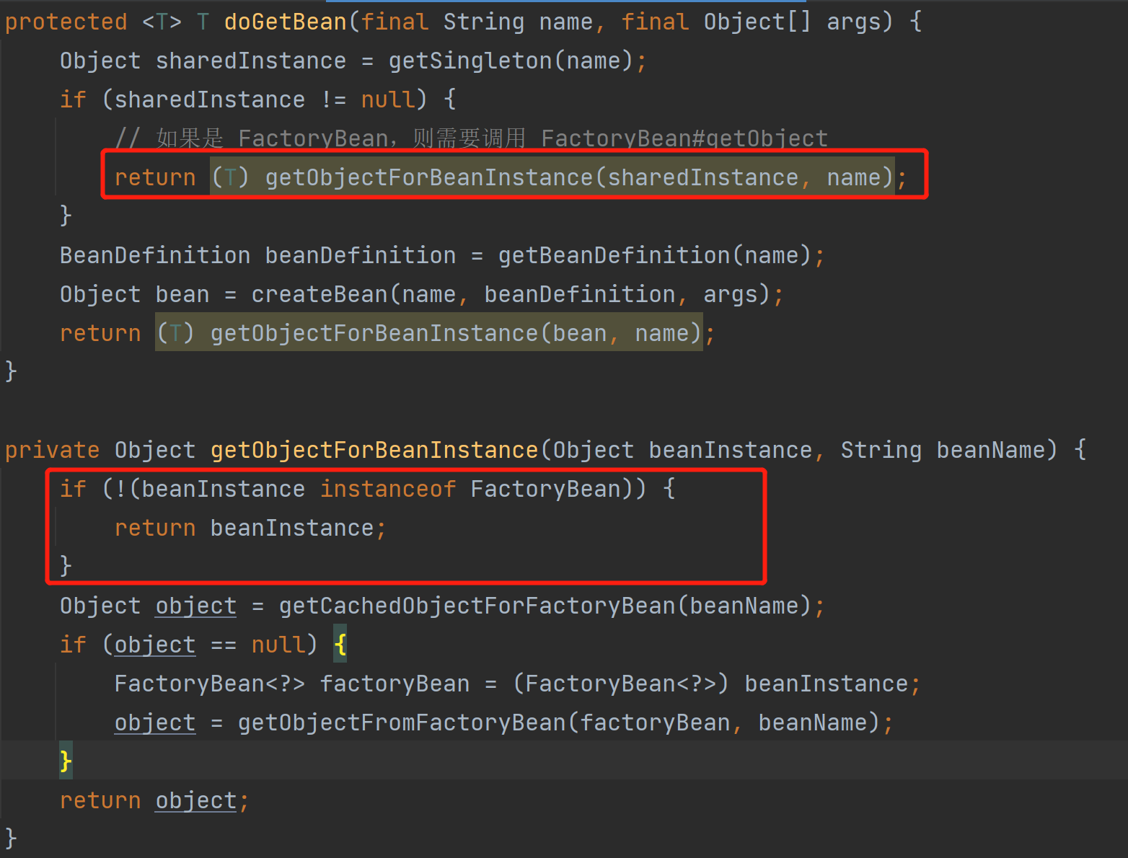
9. 作用域和FactoryBean
Notes:
FactoryBeanRegistrySupport抽象类 【类似于单例实现类】
优化 createBean方法【处理factoryBean】

Slide 13
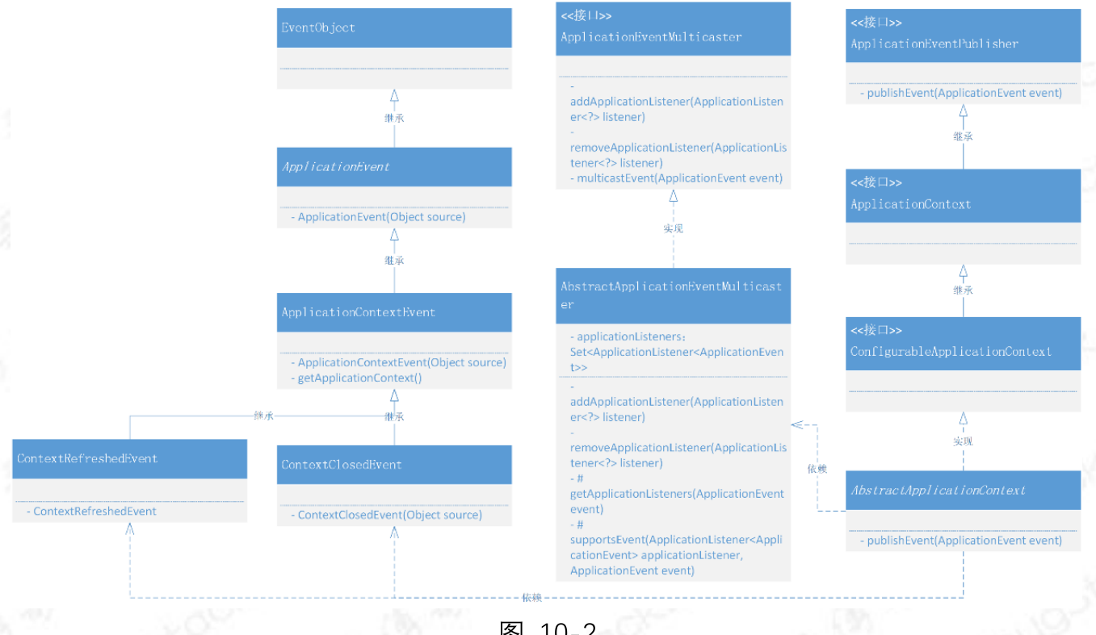
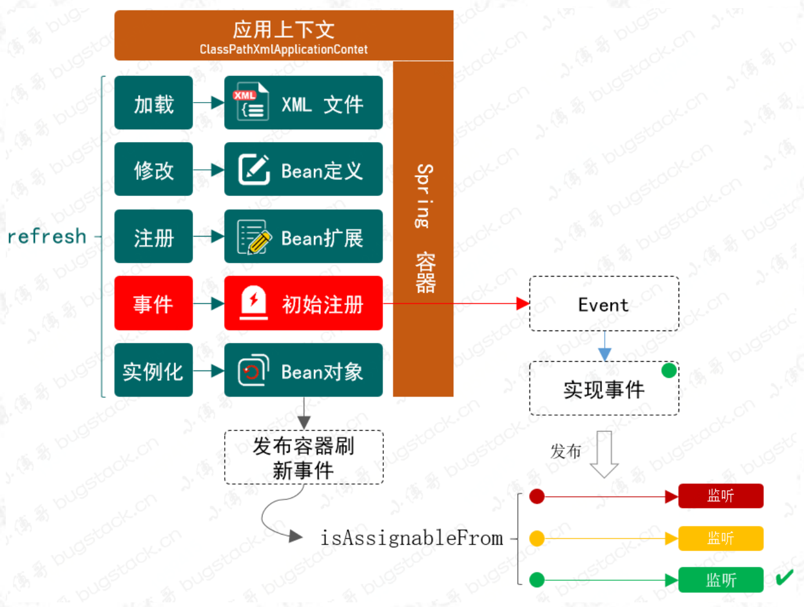
10. 事件监听

Slide 14
AOP部分

Slide 15
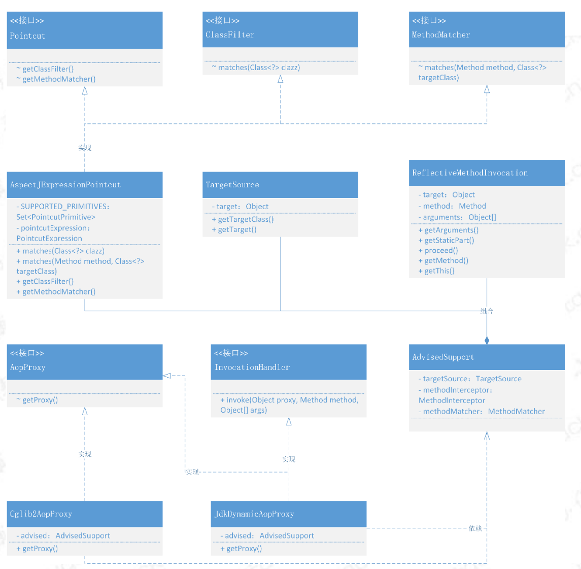
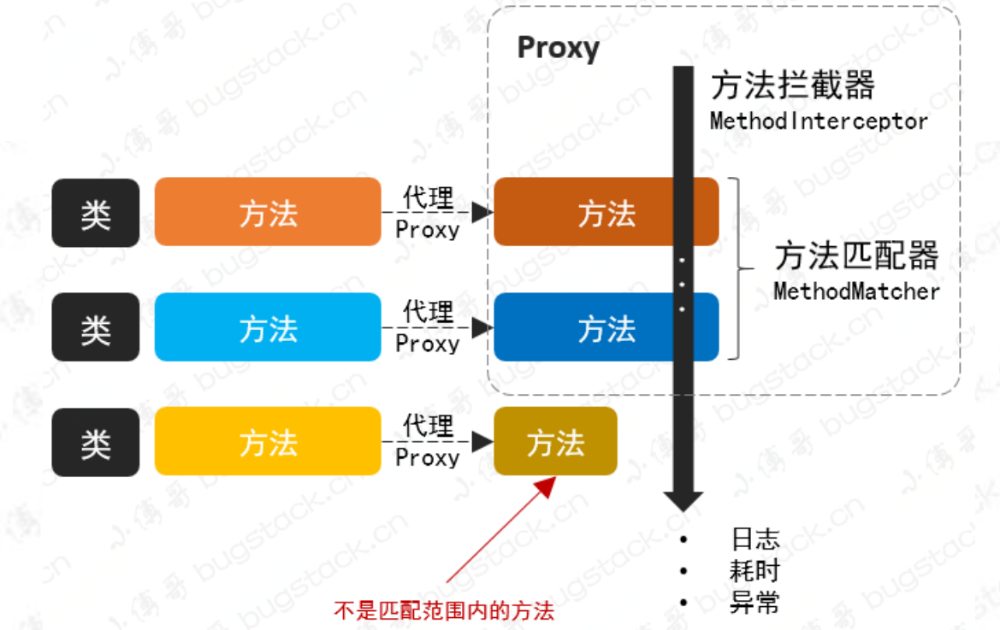
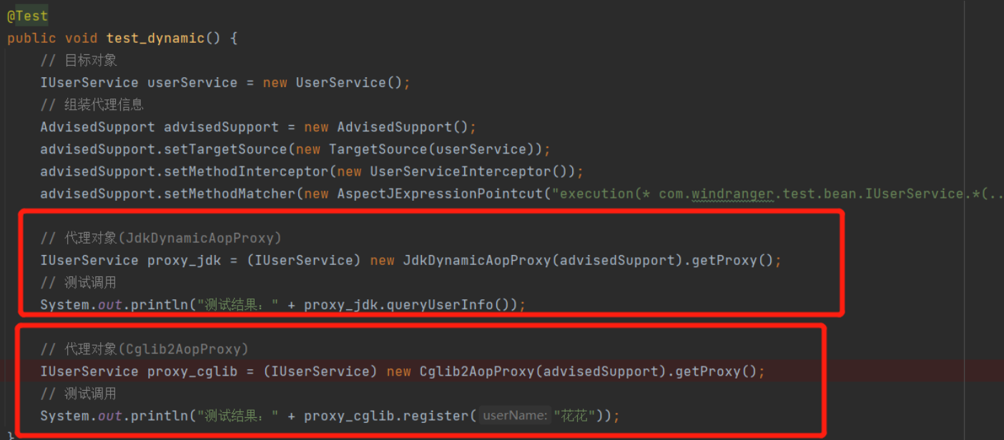
1.基于JDK 、CGlib实现AOP
Notes:
定义切入点接口Pointcut，用于获取ClassFilter、MethodMatcher接口。
ClassFilter：类匹配，用于切点找到给定的接口和目标类。
MethodMatcher：方法匹配，找到表达式范围内匹配下的目标类和方法。
实现切点表达式类AspectJExpressionPointcut：实现了Pointcut、ClassFilter、MethodMatcher接口
AdvisedSupport：主要是用于把代理、拦截、匹配的各项属性包装到一个类中，方便在 Proxy 实现类进行使用。
TargetSource是一个目标对象，在目标对象类中提供 Object 入参属性，以及获取目标类 TargetClass 信息。
MethodInterceptor是一个具体拦截方法实现类，由用户自己实现MethodInterceptor#invoke 方法，做具体的处理。
MethodMatcher是一个匹配方法的操作，这个对象由 AspectJExpressionPointcut提供服务。
AopProxy：定义一个JDK代理类。
JdkDynamicAopProxy：基于JDK实现的代理类。
getProxy ：获取代理对象。
invoke：方法中主要处理匹配的方法后，使用用户自己提供的方法拦截实现，做反射调用 methodInterceptor.invoke 。
Cglib2AopProxy：定义一个Cglib代理。
getProxy ：获取代理对象。

Slide 16
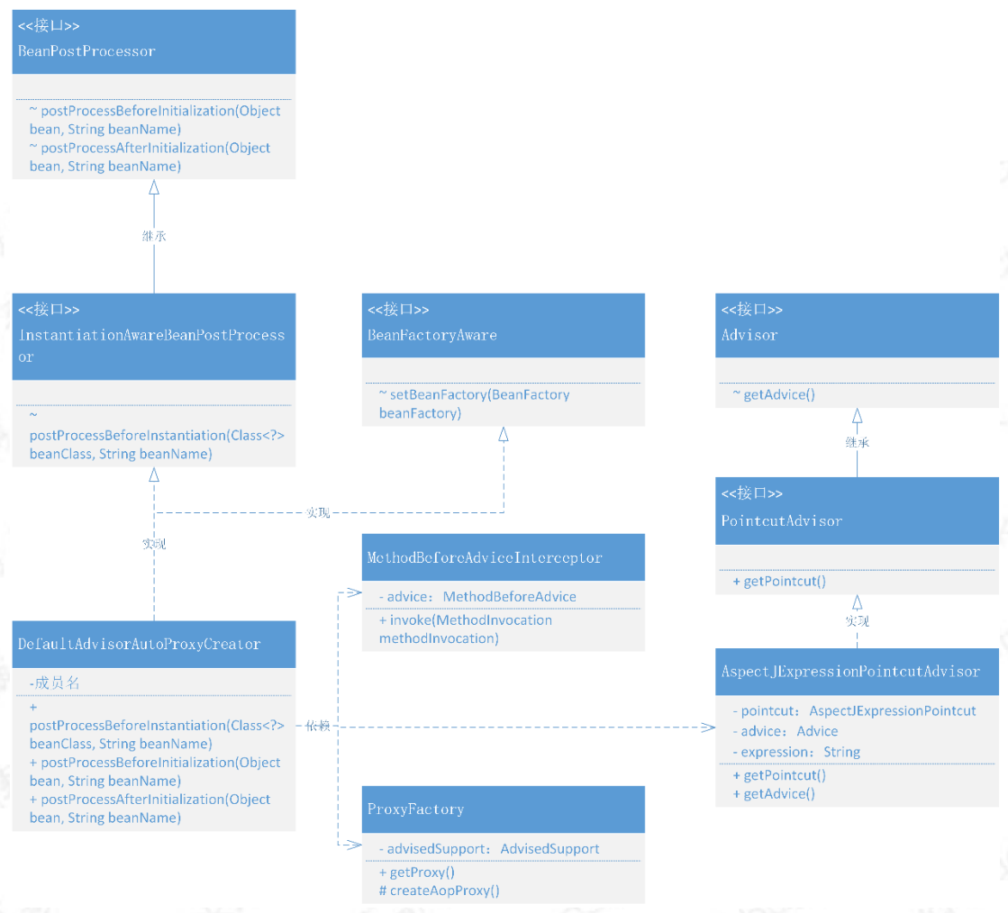
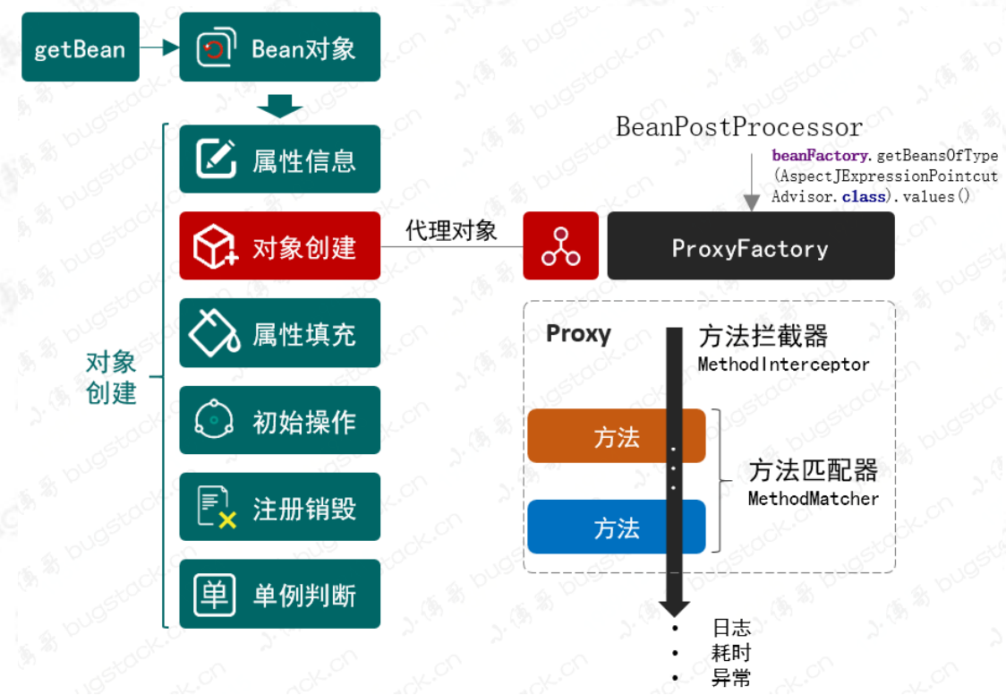
2.把AOP扩展到Bean的生命周期

